Slide 1


Практична робота 9
Знаходження сум і кількостей значень елементів одновимірного масиву за заданими умовами
Урок 49
За навчальною програмою 2017 року

Slide 2
Повторюємо
Для розв’язування задач на опрацювання одновимірних масивів мовою Python може бути використано тип даних список (англ. list).
Елементи списку записують у квадратних дужках, розділяючи їх комою. Наприклад, створити змінну а типу список можна такою командою:
[ ]
a = [4, –6.3, 0, 3.5, –8, 5.1, –2]

Slide 3
Уведення, опрацювання і виведення значень елементів одновимірного масиву
Усього у цьому списку 7 елементів. Кожен елемент списку має свій номер (індекс). У мові Python номери (індекси) елементів списків розпочинаються з нуля.
0
1
2
3
4
5
6
a = [ ]
4
-6.3
0
3.5
-8
5.1
-2
Номерами елементів наведеного списку з іменем а є цілі числа від 0 до 6.
Значенням елемента a[0]
є число 4
Значенням елемента a[1]
є число –6.3 і т.д.
Останній елемент цього списку a[6]
має значення –2

Slide 4
Уведення, опрацювання і виведення значень елементів одновимірного масиву
Далі, говорячи про одновимірний масив, матимемо на увазі, що він створений як список, і для роботи з ним будемо використовувати функції та методи, призначені для опрацювання списків:
len(a)
функція для визначення кількості елементів списку а
a.append(x)
метод додавання в кінець списку а нового елемента зі значенням х

Slide 5
Уведення, опрацювання і виведення значень елементів одновимірного масиву
Для визначення кількості елементів списку використовують функцію len().
Наприклад, при виконанні фрагмента коду:
a=[2, 4, 6, 8, 10]
print (len(a))
Отримаємо значення
5

Slide 6
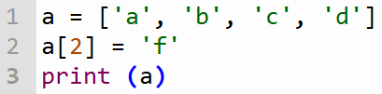
Уведення, опрацювання і виведення значень елементів одновимірного масиву
Елементи списку можна змінювати. Для цього слід звернутись до індексу списку та за адресою цього індекса надати нове значення:
0
1
2
3
List = [ ]
Результат:
['a', 'b', 'f', 'd']

Slide 7
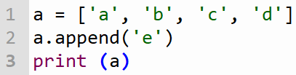
Уведення, опрацювання і виведення значень елементів одновимірного масиву
Щоб додати новий елемент у список, використовують метод append():
Список
list.append(x)
потрібне значення
0
1
2
3
4
List = [ ]
Результат:
['a', 'b', 'c', 'd', 'e']

Slide 8
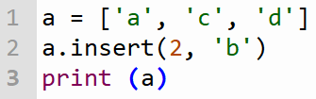
Уведення, опрацювання і виведення значень елементів одновимірного масиву
Щоб додати в список елемент на вказану позицію, використовують метод insert:
Список
list.insert(i, x)
потрібне значення
0
1
2
3
позиція
List = [ ]
Результат:
['a', 'c', 'b', 'd']

Slide 9
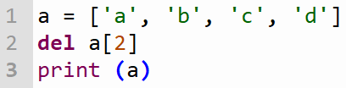
Уведення, опрацювання і виведення значень елементів одновимірного масиву
Для видалення елемента зі списку використовують оператор del:
del list[i]
індекс (позиція) елемента у списку
Список
0
1
2
3
List = [ ]
Результат:
['a', 'b', 'd']

Slide 10


Уведення, опрацювання і виведення значень елементів одновимірного масиву
Видаляти можна не тільки окремі елементи, а й цілі діапазони, вказуючи зрізи списку.
Для видалення конкретного значення зі списку використовують метод:
Список
list.remove(x)
значення, яке видаляють
Результат:
['a', 'c', 'd']

Slide 11
Як описати програму зміни значення даних списку?
Для перегляду елементів списку в програмах мовою Python використовують конструкцію:
for i in range (n):
команди
і
індекс елемента списку
n–1
індекс останнього елемента
Якщо змінювати потрібно не всі значення у списку, а ті, які задовольняють певній умові, то блок-схему доповнюють блоком перевірки умов.

Slide 12
Як виконувати дії над даними у списку?
Для обчислення значення суми елементів деякого списку із числових даних можна використати функцію sum(list). Наприклад,
Програмний код
Результат
# Заданий список
A = [1, 2, 3, 4, 5, 6, 7, 8, 9]
s = sum(A)
print("Сума s =", s)
Сума s=45

Slide 13
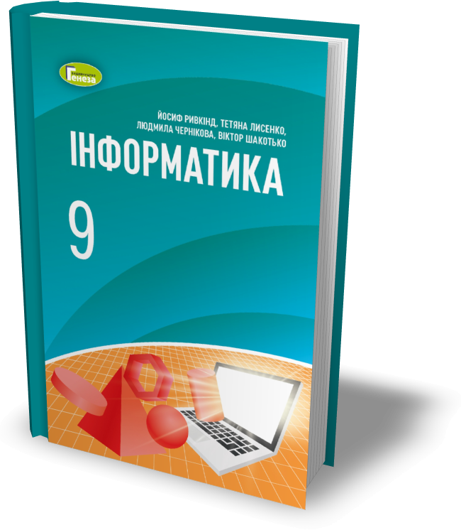
Домашнє завдання
Проаналізувати
§ 5.2, с. 257

Slide 14
Працюємо за комп’ютером
Практична робота 9
Знаходження сум і кількостей значень елементів одновимірного масиву за заданими умовами

Slide 15

Працюємо за комп’ютером
Сторінка
257

Slide 16
Дякую за увагу!
Урок 49
За навчальною програмою 2017 року

